Slide 1

Semana Epidemiológica 17
Corte 26/04/2025 a las 11:59 pm
│Del 20 al 26 de abril del 2025 │

Slide 2

Comportamiento de COVID-19
Región Tumbes, al 26 de abril 2025 (SE17)
Fuente: NotiCovid / SISCovid / NetLab2 – DEE DIRESA Tumbes

Slide 3
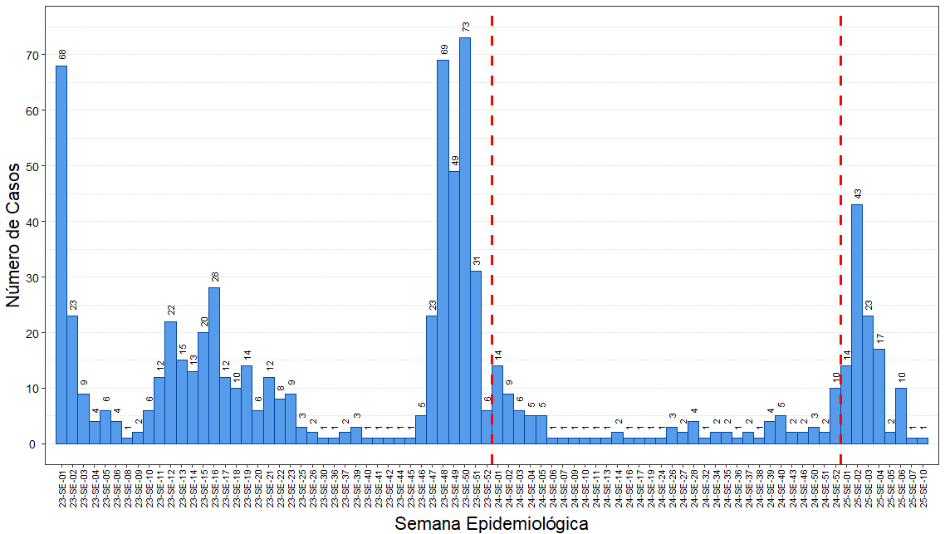
Casos confirmados de COVID-19 según fecha de inicio de síntomas
Región Tumbes, al 26 de abril 2025 (SE17)
PERIODO 2023
PERIODO 2024
PERIODO 2025
Fuente: NotiCovid / SISCovid / NetLab2 – DEE DIRESA Tumbes

Slide 4
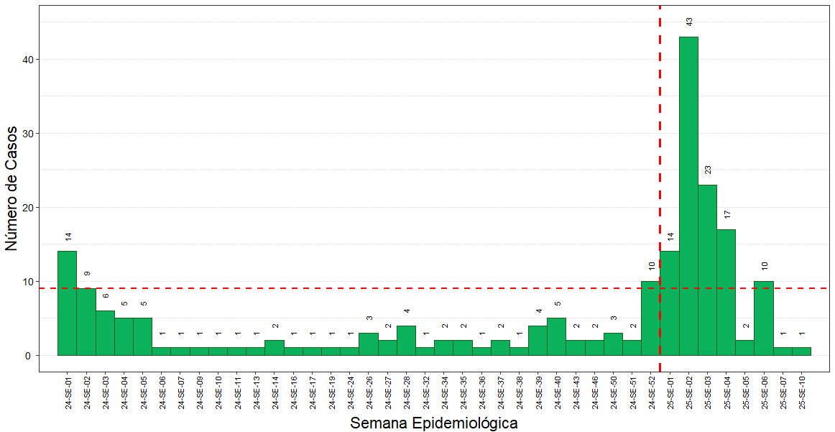
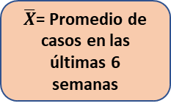

Casos confirmados de COVID-19 según fecha de inicio de síntomas
Región Tumbes, al 26 de abril 2025 (SE17)
$\overline{X}$= Promedio de casos en las últimas 6 semanas
$\overline{X}$= 9
Fuente: NotiCovid / SISCovid / NetLab2 – DEE DIRESA Tumbes
Notes:
7

Slide 5
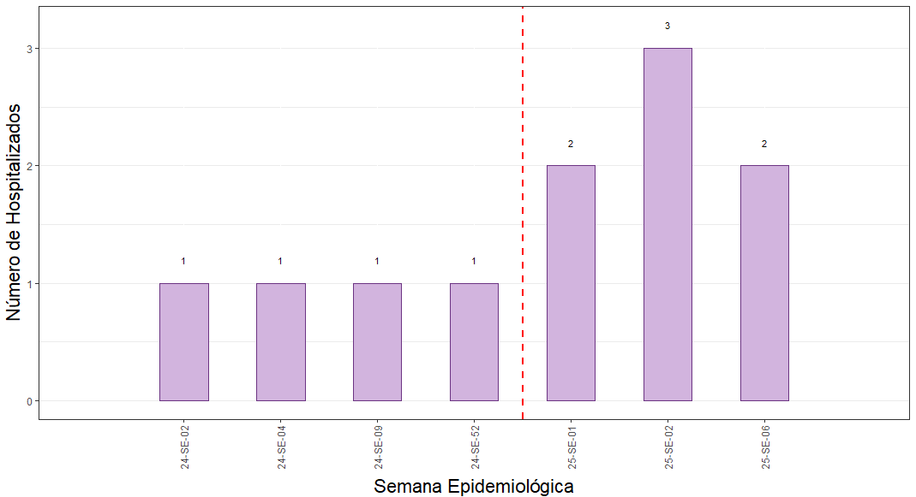
Casos confirmados de COVID-19 según fecha de hospitalización
Región Tumbes, al 26 de abril 2025 (SE17)
PERIODO 2024
PERIODO 2025
Fuente: NotiCovid / SISCovid / NetLab2 – DEE DIRESA Tumbes

Slide 6
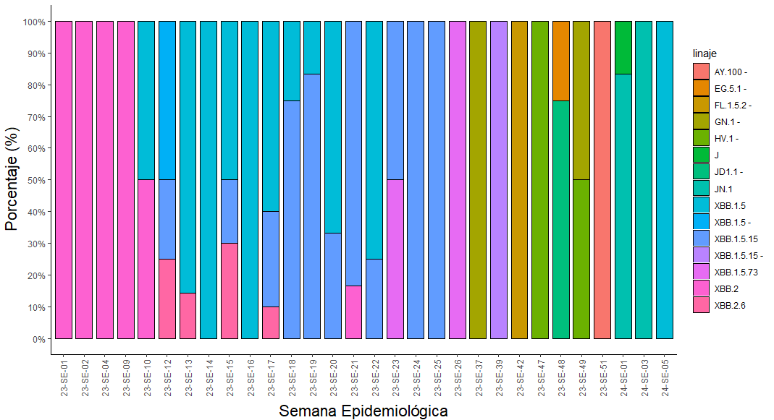
Comportamiento de los linajes de las Variantes de COVID-19
Región Tumbes, al 26 de abril 2025 (SE17)

Slide 7
TIA* de casos confirmados de COVID-19 por distritos
Región Tumbes, al 26 de abril 2025 (SE17)
PERIODO 2025
*TIA = Tasa de incidencia acumulada por cada 10, 000 habitantes
Fuente: NotiCovid / SISCovid / NetLab2 – DEE DIRESA Tumbes

Slide 8
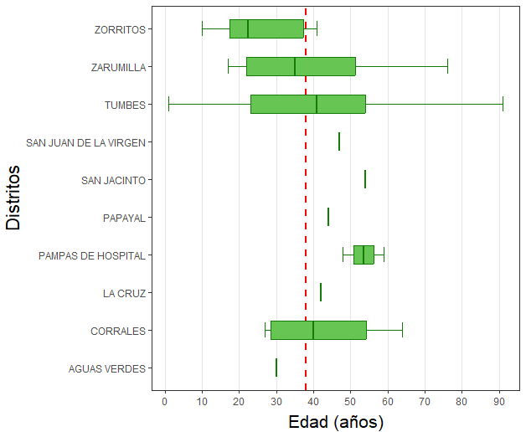
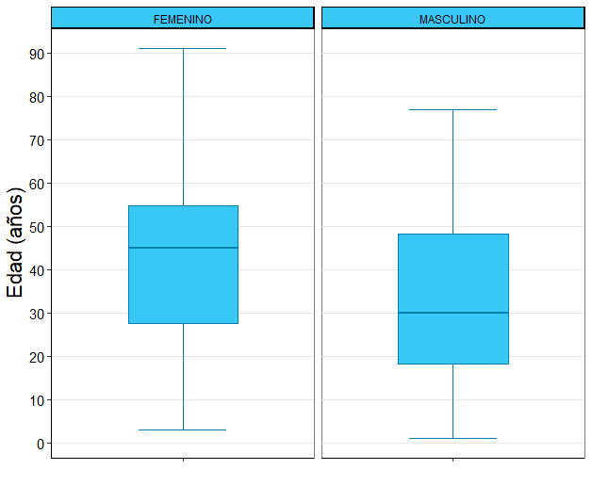
Casos confirmados de COVID-19, según Distrito y edad
Región Tumbes, al 26 de abril 2025 (SE17)
Comportamiento según edad y distritos de residencia
Distribución de casos según edad y sexo
Fuente: NotiCovid – DEE DIRESA Tumbes

Slide 9
Casos confirmados de COVID-19 según grupo etario y sexo
Región Tumbes, al 26 de abril 2025 (SE17)
Fuente: NotiCovid / SIScovid / NetLab2 – DEE DIRESA Tumbes

Slide 10
Casos confirmados de COVID-19 según por etapas de vida
Región Tumbes, al 26 de abril 2025 (SE17)
TIA = Tasa de incidencia acumulada por cada 10, 000 habitantes
Fuente: NotiCovid / SIScovid / NetLab2 – DEE DIRESA Tumbes

Slide 11
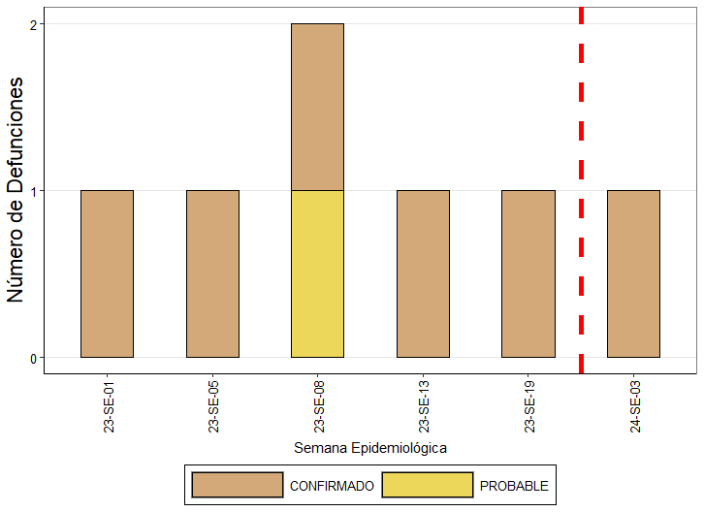
Letalidad* por COVID-19 según sexo y etapas de vida
Región Tumbes, al 26 de abril 2025 (SE17)
Defunciones por Covid19 durante el año 2023 - 2025
Letalidad* por etapas de vida
Fuente: NotiCovid – DEE DIRESA Tumbes / SINADEF
*Letalidad: Relación de fallecidos confirmados entre casos confirmados

Slide 12
Fallecidos por COVID-19 en las últimas 16 semanas
Región Tumbes, al 26 de abril 2025 (SE17)
NO SE NOTIFICARON DEFUNCIONES EN LAS ULTIMAS 6 SEMANAS EPIDEMIOLÓGICAS
Fuente: NotiCovid / SIScovid / NetLab2 – DEE DIRESA Tumbes

Slide 13
